Slide 1

Pesquisa e contextualização AR condicionado
Gabriel Eduardo Gabriel Monteiro Guilherme Guedes Guilherme Sousa Wilgner Guilherme Guilherme Soares
RA: 01202010
RA: 01202012
RA: 01202015
RA: 01202117
RA: 01202085
RA:01201062

Slide 2

Aspectos econômicos
Realiza a purificação do ar
Possui ação antialérgicas
Elimina o mofo do ambiente
Aumenta o conforto dos ambientes
Favorece o sono

Slide 3
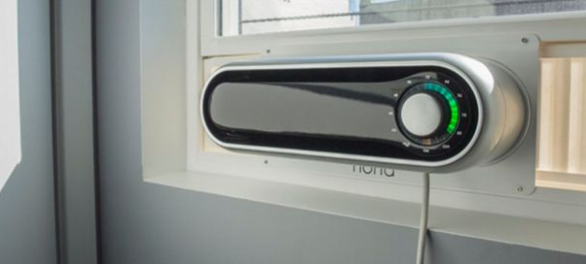
Tendências/futuro
Portátil
Praticidade
Comodidade
design
simplicidade

Slide 4
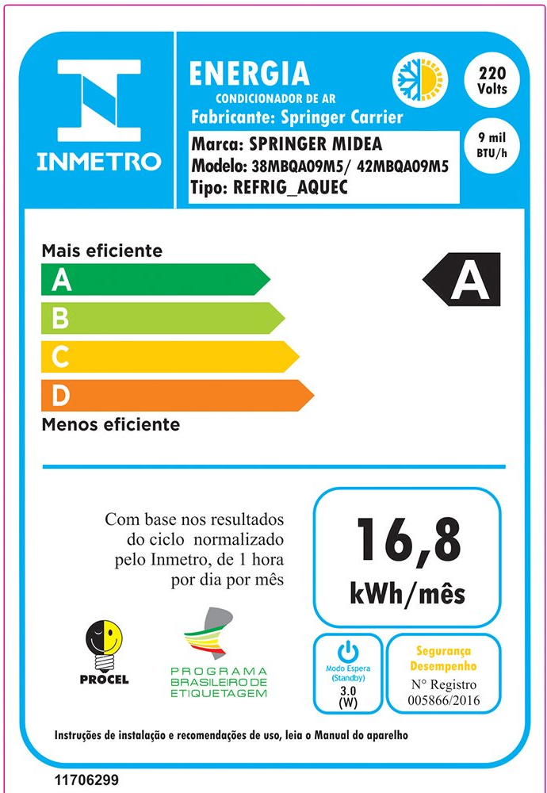
Sustentabilidade
Sensor de temperatura
Sensor de umidade
Inteligência
Placas solares
Acessibilidade

Slide 5

Demanda do mercado
O aumento da demanda
Algumas empresas que necessitam de ar condicionado:
Centros cirúrgicos e hospitais
Açougues
Escritórios

Slide 6
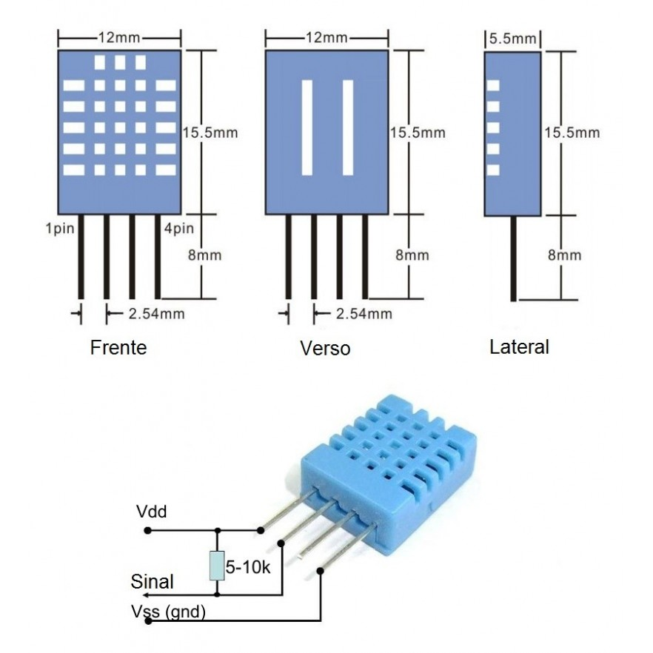
Tecnologias envolvidas
Condensadora
Evaporadora
Sensor de temperatura
Sensor de degelo

